Slide 1
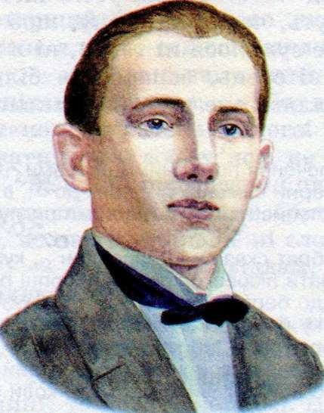
Життєвий та творчий шлях
Мої пісні - над рікою часу калиновий міст,
Я - закоханий в життя прочанин.
Богдана – Ігоря Антонича
(1909-1937)

Slide 2
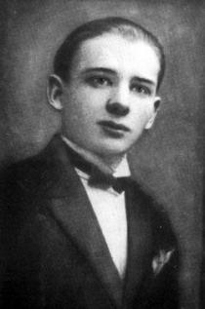
Богдан – Ігор Антонич

Slide 3
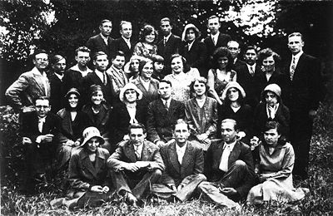
Коло друзів Антонича

Slide 5
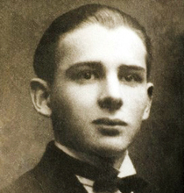

Slide 6
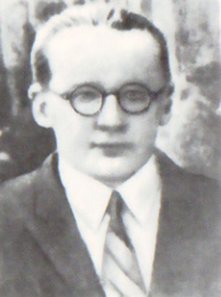
Помер Антонич на двадцять восьмому році життя. Перевтомлене довгою гарячкою серце не витримало…

Slide 7
Творча спадщина митця:
1931 р.-- перша збірка " Привітання життя ".
1934 р.--- збірка " Три перстені ".
1936 р.--- збірка " Книга Лева ".
1938 р.--- посмертні книги "Зелена Євангелія " і " Ротації "
Прозові твори:
"На другому березі "(незакінчений роман ) .
"Політик" ( сатиричний гротеск ).
"Три мандоліни" (новела ).
Літературно -- критичні статті:
" Національне мистецтво "
" Між змістом і формою ".
" Становище поета ".
" Як розуміти поезію ". " Сто червінців божевілля ".

Slide 8
Коротко про Антонича
Народився 5 жовтня 1909р. на Лемківщині в с. Новиці (Західна Україна).
Навчався у польській гімназії в м. Сянок.
У 1928р. студіював у Львівському університеті.
З 1929р. прилюдно виступає з віршами.
Перший свій твір опублікував 1931р. у журналі «Вогні».
1931р. — перша збірка «Привітання життя».
У 1934р. закінчив університет з дипломом магістра.

Slide 9
Коротко про Антонича
Писав статті, рецензії, робив переклади, публікував сатиричні фейлетони, виступав з доповідями.
Редагував журнали «Дажбог» і «Карби», малював, грав на скрипці, складав музику
Помер на 28 році життя 6 липня 1937р. від ускладнення після операції - запалення легень
Незакінченими залишилися новела «Три мандоліни», фрагмент роману «На другому березі» та лібрето до опери «Довбуш».
Збірки:
- 1931р. - «Привітання життя»
- 1934р. — «Три перстені»
- 1936р. — «Книга Лева»
- 1938р. — «Зелена Євангелія»
- 1938р. — «Ротації»

